Slide 1
Формирование грамматического строя речи у детей старшего дошкольного возраста посредством современных информационных технологий (на примере речевой игры «Рассели по домикам»)

Slide 2
Мультимедийная презентация – это удобный и эффективный способ представления информации с помощью компьютерных программ. Он сочетает в себе динамику, звук и изображение, т. е. факторы, которые наиболее долго удерживают внимание ребенка.
Английская пословица гласит:
«Я услышал и забыл, я увидел и запомнил»

Slide 3
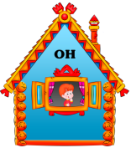
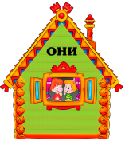
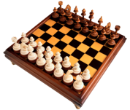
Цель игры: совершенствовать грамматический строй речи; определить существительные мужского, женского, среднего рода единственного и множественного числа. «Расселить» картинки по домикам; формировать навыки использования ПК; повышать мотивацию и интерес к игре.
Речевая игра
«Рассели по домикам»

Slide 4
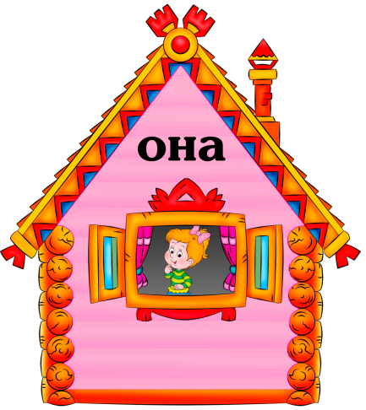
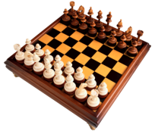

Slide 5
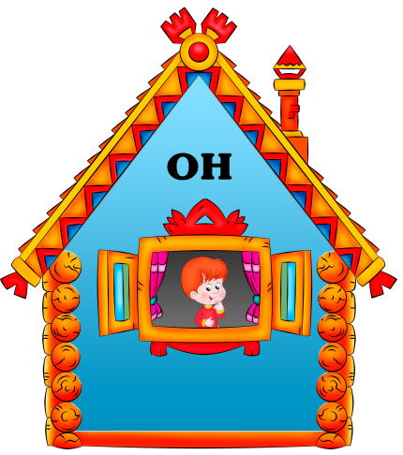
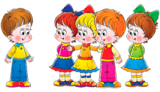

Slide 6
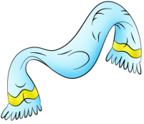
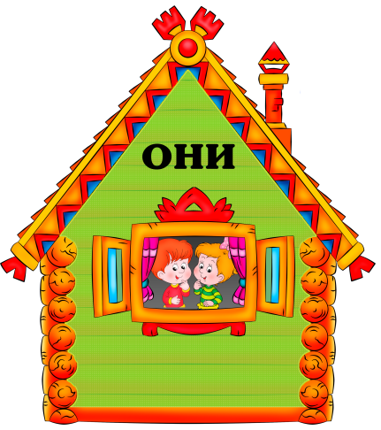
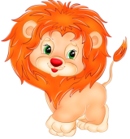

Slide 7
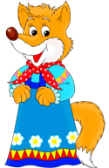
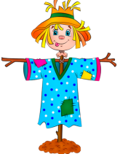

Slide 8
Выводы:
ИКТ позволяет значительно повысить мотивационную готовность к проведению НОД путём моделирования коррекционно–развивающей компьютерной среды, улучшить отработку изучаемого материала, повысить эффективность обучения;
Использование современных компьютерных технологий на НОД оказывает положительное влияние на развитие познавательной мотивации, произвольного внимания и памяти детей, самостоятельности, сосредоточенности, усидчивости, сопереживания, произвольной моторики пальцев рук, творческого воображения, словарного запаса. ИКТ помогают развивать наглядно-образное мышление и т. д.

